Slide 1
Тайна Поэтической улицы
Русские поэты 19 века о Родине, родной природе и о себе

Slide 3
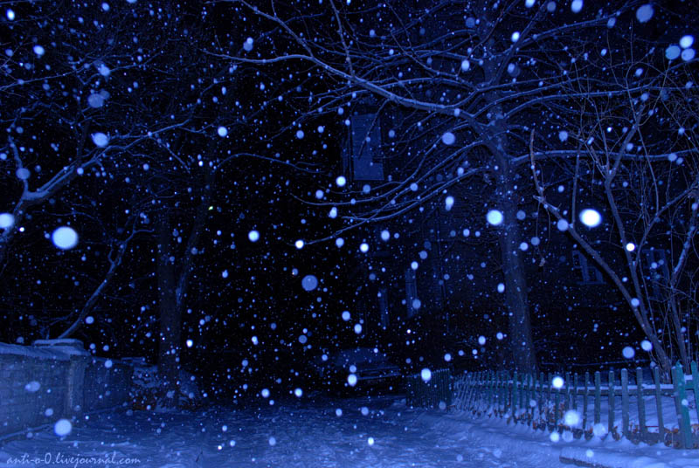

Slide 4
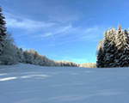

Slide 5
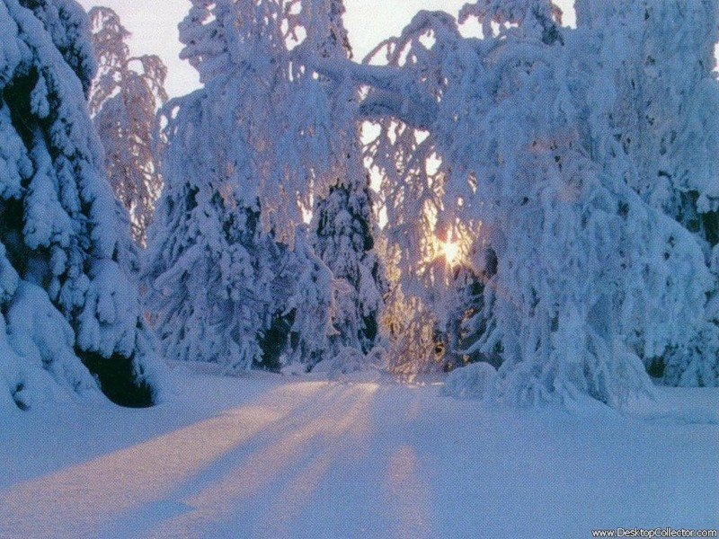

Slide 6
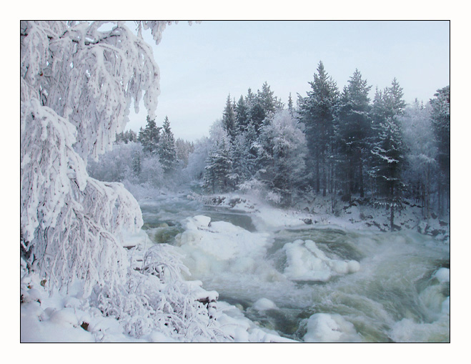

Slide 7
Снег
Лес
Зима
Поле

Slide 8
Составление таблицы:
предмет прилагательное глагол
Снег Белый пушистый Кружится
Поле Белое Забелело
Лес Темный Принакрылся
Зима Настала

Slide 9
Слова ,создающие зрительные образы
Слова ,придающие эмоциональность образам
Цветовой фон стихотворения

Slide 10
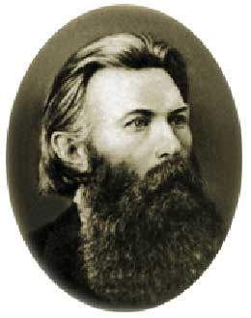
Иван Захарович Суриков (1841-1880)
Зима (отрывок)

Slide 11
Природа
в стихотворениях И.З. Сурикова изображается не просто фоном, на котором происходит жизнь и деятельность человека, но является частью его души, одним из самых глубоких переживаний, связывающих его с землёй, с родным краем.

Slide 12
Домашнее задание
Вариант №1 : Выразительно читать стихотворение и придумать несколько предложений со сравнительными оборотами на тему «Зима». В этом помогут слова: будто, словно, как, как будто и т.д.
Вариант №2: Выучить стихотворение наизусть. Обогатите текст «красивыми словами» (эпитетами, сравнениями и т.д.) (Текст написан на карточке: «Вот и пришла зима. Снег покрыл землю. В лесу тихо. Хлопья снега лежат на деревьях».)
Вариант№3: Выучить стихотворение наизусть.

